Slide 1
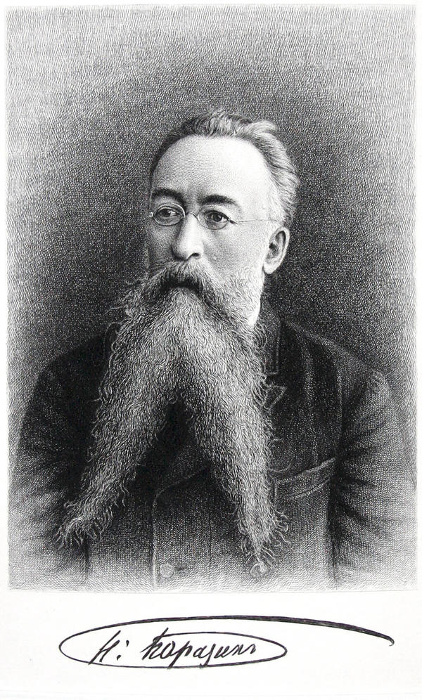
Николай Николаевич Каразин
МАУДО «Дворец творчества детей и молодежи»
ЦТК «Салют»
П.Д.О. Леньшина Т.А.
Оренбург 2021г.

Slide 2
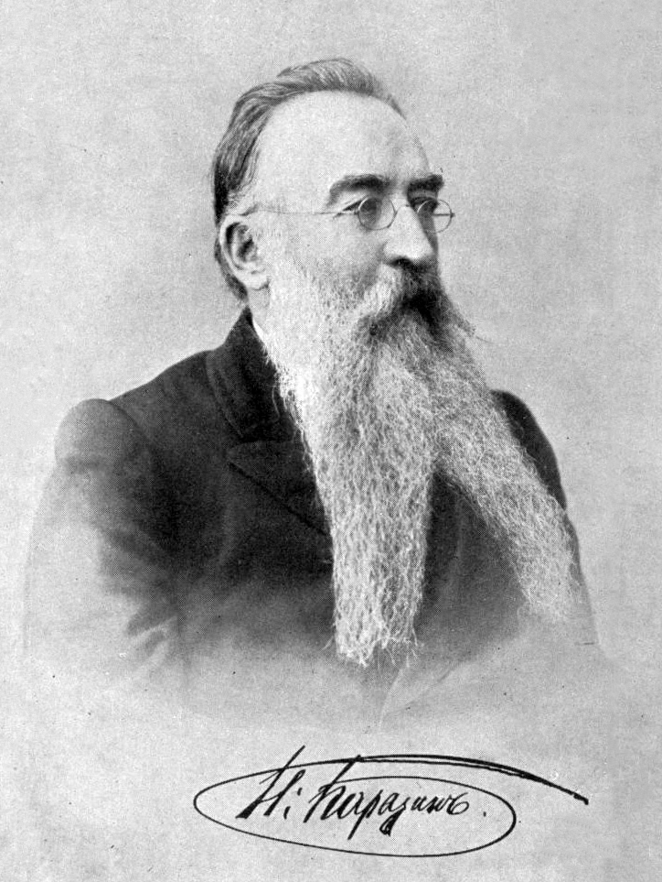
Николай Николаевич Каразин
(1842-1909)
Место рождения:
Ново Борисоглебская слобода
Богодуховского уезда
Харьковской губернии

Slide 3
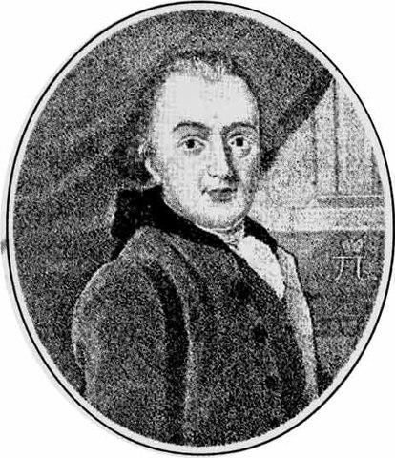
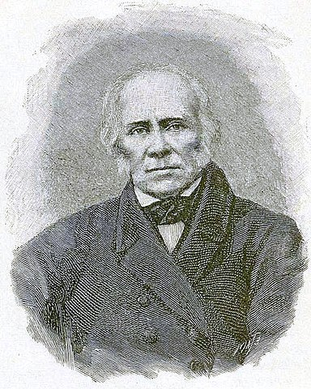
Внук общественного деятеля, основателя Харьковского университета, Василия Назаровича Каразина и известного русского историка, автора «Деяний Петра Великого» Ивана Ивановича Голикова.
И. И. Голиков
В. Н. Каразин

Slide 4
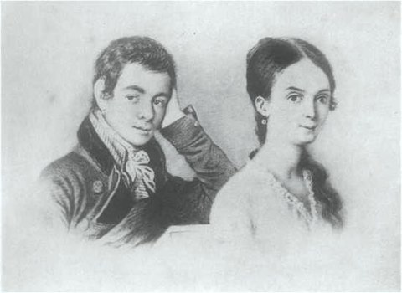
Родился в декабре 1842 г.
До десяти лет Николай воспитывался в подмосковном имении бабушки А. В. Каразиной (прабабушка П. И. Бланкеннагель) располагавшемся рядом с селом Анашкино , Звенигородского уезда, Московской губернии.
Бабушка: Александра Васильевна Каразина (Мухина, Бланкеннагель)
Дедушка: Василий Назар ович Каразин

Slide 5
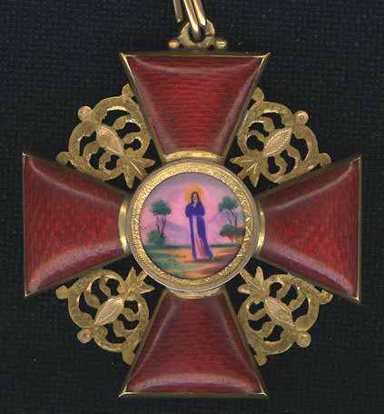
затем был определён на учёбу во 2-й Московский кадетский корпус
из которого в 1862 году был выпущен в офицеры в Казанский драгунский полк. С полком Каразин участвовал в усмирении Польского мятежа 1863 - 1864 гг. и за отличие в делах близ Порицка и у Волчьего поста
Был награждён Орденом Святой Анны 4-й степени
с надписью
«За храбрость».

Slide 6
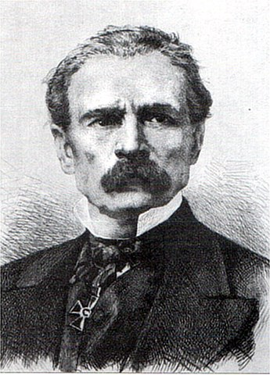
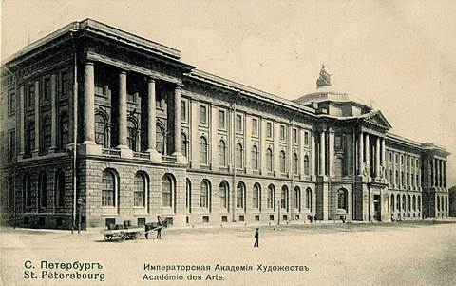
С детства чувствуя большое влечение к живописи, Каразин в 1865 году вышел в отставку с чином штабс-капитана и поступил в Академию Художеств.
Где два года работал под руководством известного баталиста Б. П. Виллевальде

Slide 7
В 1867 году Каразин покинул Академию, чтобы принять участие в походе на Бухару, Определённый вновь на службу поручиком в 5-й Туркестанский линейный батальон, Каразин отправился в Туркестан и, командуя ротой, отличился в боях при аулах Ухум и Хаят, при штурме Чапан-атинских высот под Самаркандом, под Ургутом и при Кара – Тюбе.

Slide 8
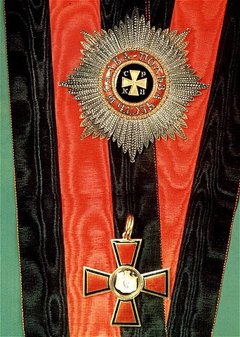
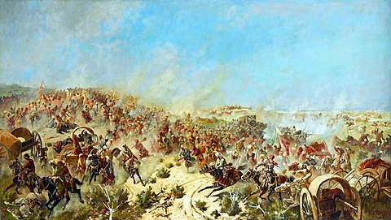
За эти дела Каразин получил орден Святого Владимира 4-й степени с мечами и бантом, чин штабс-капитана денежную награду.
Но особое мужество он проявил в Но особое мужество он проявил в бою на Зерабулакских высотах

Slide 9
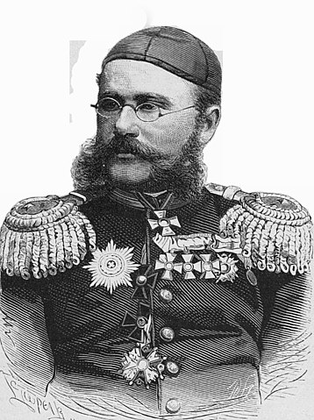
Во главе своего полубатальона, по приказу генерала А. К. Абрамова, повёл наступление и стремительными атаками задержал главные силы бухарцев.

Slide 10
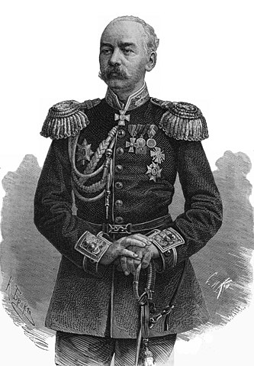
В этом упорном и трудном бою Каразину пришлось участвовать в рукопашной схватке, во время которой ударом приклада у него была сломана сабля. Когда, по окончании боя, генерал К. П. Кауфман увидел у Каразина в руке только один эфес от сабли, то сказал ему: «Вы испортили своё оружие; хорошо, я пришлю вам другое».
На следующий день Каразин получил ЗОЛОТОЕ ОРУЖИЕ С НАДПИСЬЮ «ЗА ХРАБРОСТЬ».
В 1870 году Каразин был переведён в 4-й Туркестанский линейный батальон и в том же году вновь вышел в отставку с чином капитана и мундиром.
С этого времени начинается литературная и художественная деятельность Каразина, которой он и посвятил затем всю свою жизнь.
К. П. Кауфман

Slide 11
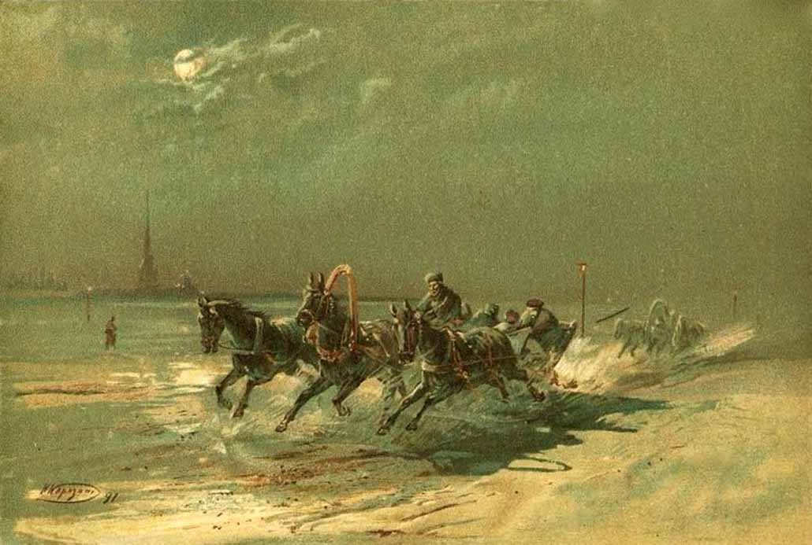
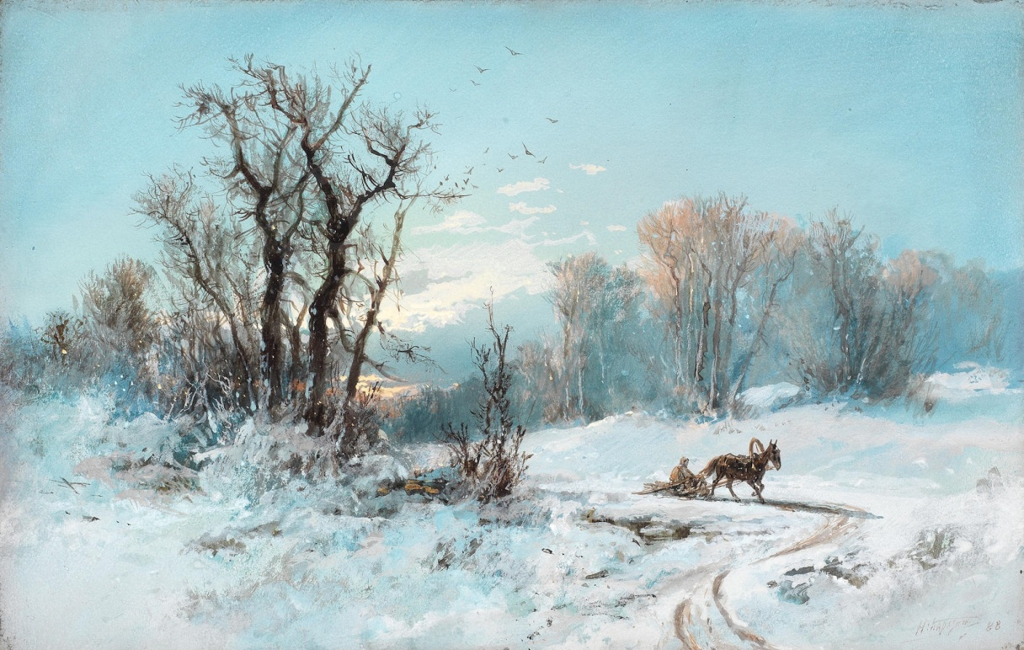
Каразин — художник

Slide 12
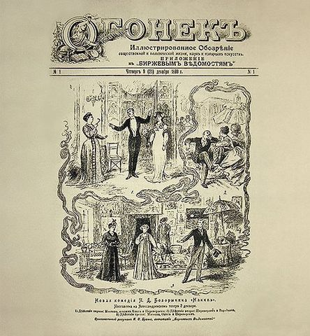
В 1900 году в «Огоньке»
была опубликована заметка «Новыя русскія карты» с изображением игральных карт, выпущенных Карточной фабрикой Императорского Воспитательного Дома.
Данная колода была нарисована Н.Каразиным и продавалась в России под названием «Высшій сортъ».
В 1907 году Н. Н. Каразин был избран членом Академии Художеств

Slide 13
Литературная деятельность
Литературные произведения Каразина составляют 25 томов, многие из них сначала появились в журнале «Дело» 1880-х годов.
Лучшими и наиболее известными из повестей считаются: «На далеких окраинах»,
«Погоня за наживой»,
«Двуногий волк»,
«В камышах» и другие.
В 1886 г. Путевой очерк. От Оренбурга до Ташкента.
В них много места уделено и военным событиям из эпохи завоевания Туркестанского края (например, в романе «Наль»). Один из крупнейших романов Каразина — «В пороховом дыму» — посвящён войне за независимость Сербии

Slide 14
Под редакцией Каразина и с его иллюстрациями появились два издания «Ченслера» Жюля Верна (1875 и 1876);
он оформлял книги:
Н. В. Гоголя, Ф. М. Достоевского, Н. А. Некрасова, А. С. Пушкина, Л. Н. Толстого, И. С. Тургенева
и многих других.
В 1904—1905 годы П. П. Сойкин издал полное собрание литературных сочинений Н. Н. Каразина.

Slide 15
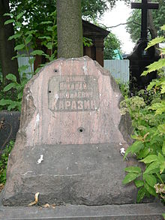
До конца жизни Каразин не порывал связи с военными кругами, с особой любовью вспоминал свою боевую и походную жизнь и, хотя не носил военного мундира, никогда не расставался со знаками своих боевых отличий.
Умер 1 января 1909 года в Гатчине, похоронен на Никольском кладбище Александро-Невской лавры .

